Slide 1
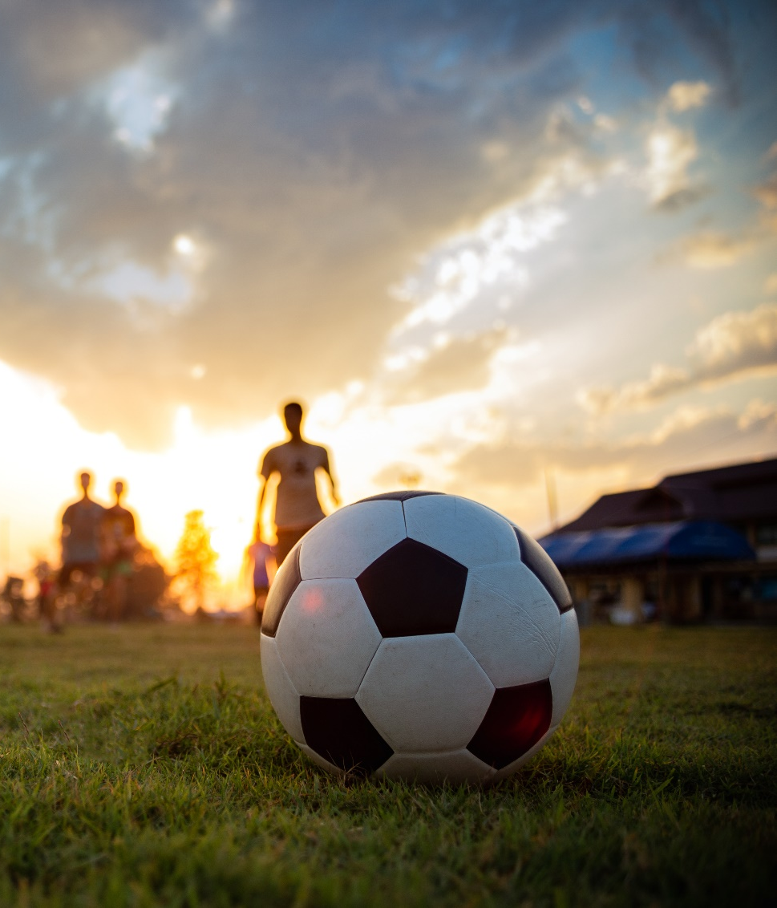
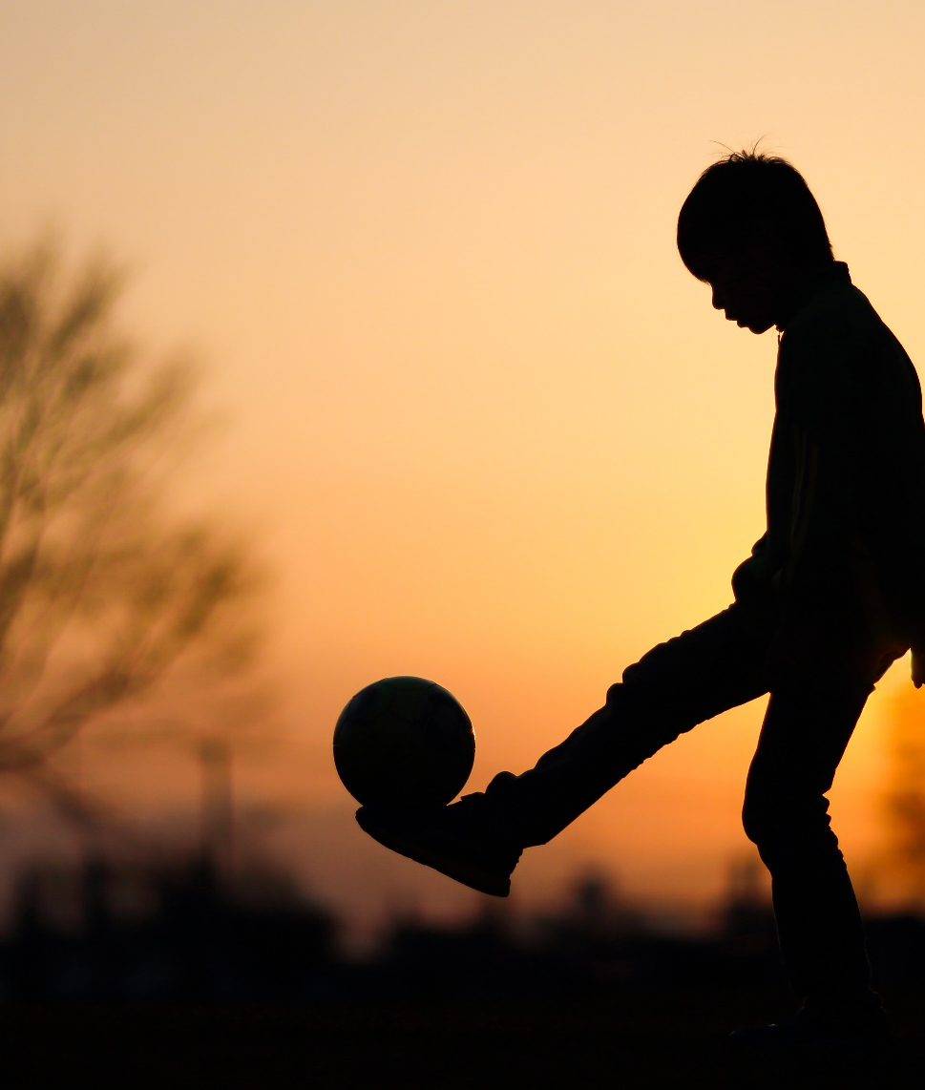

Föräldramöte P10/11
DATUM 29 mars 2022
Kl 18:30-19:30

Slide 2

Agenda
Presentationsrunda
Riktlinjer i Latorps IF, RF:s “Riktlinjer för barn- och ungdomsidrott” & SvFF:s “Spela, Lek & Lär” (Film + snack)
Inför säsongen: Syn på och målsättning med
Bemanning/organisation Säsong 2022, och hur vi kan hjälpas åt
Avslut

Slide 3
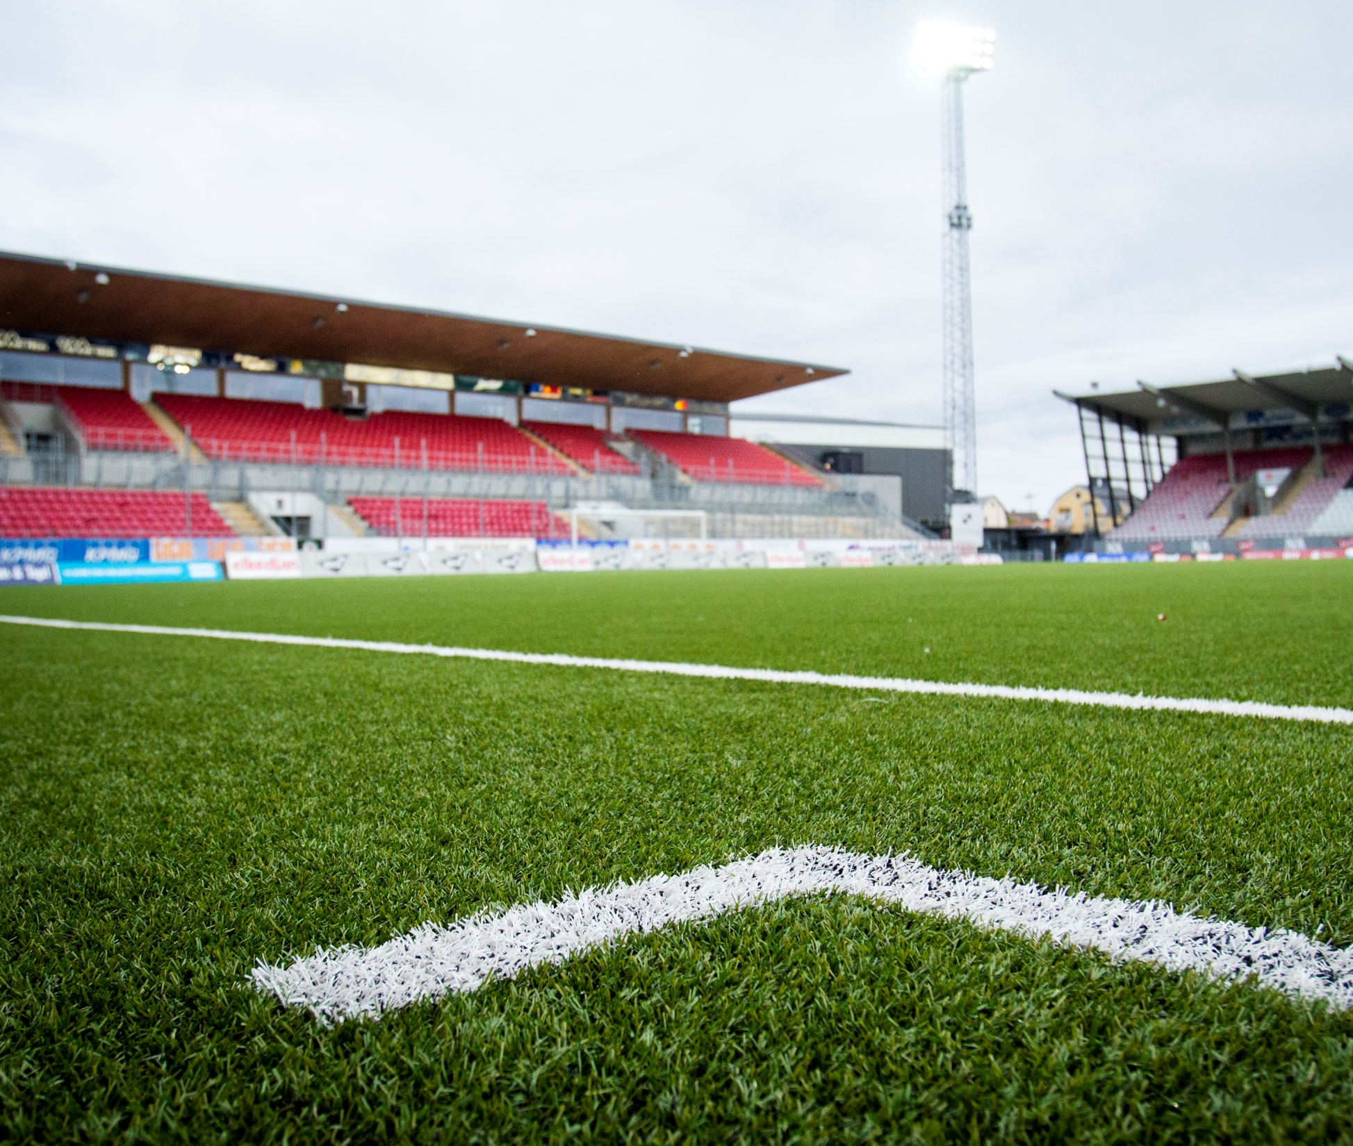
Laget runt
Namn + barn

Slide 4
Latorps IF: Riktlinjer för föräldrar
Att vara medlem i en idrottsförening innebär förväntningar på en utvecklande och pedagogisk verksamhet från er som föräldrar/vårdnadshavare.
För att ungdomsverksamheten ska kunna bedrivas på det sätt som förväntas och med så låga avgifter som möjligt krävs att alla bidrar med lika delar kunnande, engagemang och resurser i form av tid.
Föräldrar inom laget tilldelas under året olika uppdrag, och stöttar på så sätt laget i dess verksamhet.
Allmänt
· Föräldrarna ska delta på lagets föräldramöten.
· Föräldrarna ska ta del av ledarens och föreningens information.
· Fotbollsverksamheten i Latorps IF ska vara rolig, för både barn och föräldrar.
Förälder Latorp | Latorps IF (laget.se)

Slide 5
Träning
Föräldrarna förväntas stötta sitt barn i träningen på ett balanserat sätt, utan att pressa barnet till något barnet inte vill.
Föräldrarna bör uppmuntra sitt barn till träning och ha en långsiktig målsättning med denna.
Föräldrarna ska veta att om deras barn skadar sig vid match eller träning, så är det i första hand ledarnas uppgift att ombesörja detta.
I Latorps IF så toppar vi inga lag. Vi söker utmaning för alla spelare i träning och match. Det kan innebära att vi som ledare och förening anser att spelare ska erbjudas att vara med i annan träningsgrupp för just sin utveckling. För detta ansvarar respektive tränare i varje grupp att tillgodose tillsammans med förälder till spelare, ungdomsansvarig i föreningen och mottagande ledare. Alla har olika utvecklingskurvor och måste få så ha. Tränare och ledare samt förening ansvarar att samtliga spelare och ledare får chansen till att utvecklas.
Förälder Latorp | Latorps IF (laget.se)

Slide 6
Match
Föräldrarna ska låta föreningens utbildade ledare ansvara för barnet under match och träning.
Föräldrarna ska uppmuntra inte bara sitt eget barn, utan alla barn i en match, både vid medgång och vid motgång.
Föräldrarna ska se domaren som en vägledare och domarens beslut ska inte kritiseras.
Föräldrar ska hjälpa ledaren om ledaren ber om hjälp.
Föräldrarna ska vara goda förebilder för spelarna och alltid agera på ett sportsligt sätt gentemot båda lagen i en match.
Föräldrarna ska ha fokus på prestation och inte på resultat.
Förälder Latorp | Latorps IF (laget.se)

Slide 7
Policy kring kränkningar, Nolltolerans och FAIR PLAY
I Latorps IF arbetar vi aktivt mot alla former av trakasserier och kränkningar. Detta gör vi i ledarutbildningar, föräldramöten och lagvis.
Vi har nolltolerans mot alla kränkningar och vår verksamhet ska vara fri från svordomar och fritt från rasistiska, sexistiska och homofobiska tilltal.
Vi vill minimera utanförskap & konflikter mellan spelare löses direkt av ledarna för gruppen.
Spelare och föräldrar uppmanas att meddela ledare eller ansvariga i föreningen om man upplever hot eller trakasserier från andra inom föreningen.
Förälder Latorp | Latorps IF (laget.se)

Slide 8
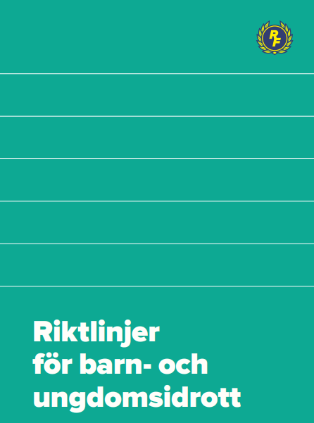
riktlinjer för barn- och ungdomsidrott
1. Trygghet: Skapa trygga och välkomnande miljöer
2. Delaktighet: Erbjud delaktighet och inflytande
3. Glädje: Främja inre drivkraft och långsiktig utveckling
4. Allsidighet: Möjliggör allsidigt och lekfullt idrottande
5. Hälsa: Bidra till hälsa och välbefinnande över tid
riktlinjer-barn--och-ungdomsidrott.pdf (rf.se)

Slide 9

Fotbollens Spela, lek och lär
Riktlinjer för barn- och Ungdomsfotboll
Fotboll för alla
Barns och ungdomars villkor
Fokus på glädje, lärande och ansträngning
Hållbart idrottande
Fair Play
Utgångspunkten för all verksamhet är omtanke om individen.
Den långsiktiga utvecklingen är överordnad det kortsiktiga resultatet.
Egen utveckling är överordnad jämförelse med andra.
I spelet får spelaren ta egna beslut och lära sig av framgångar och motgångar.
Föräldrar stöttar spelarna men överlåter coachningen till tränarna.

Slide 10
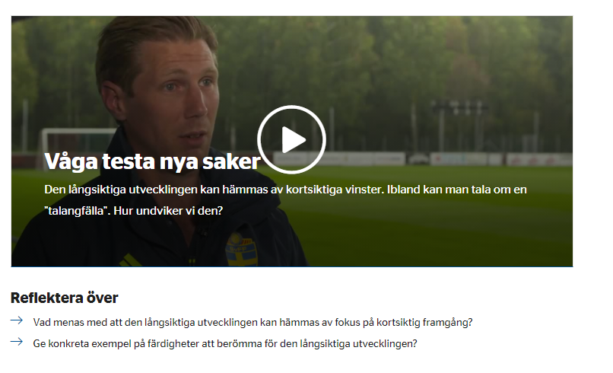
Att våga testa nya saker på fotbollsplan
Lärande och ansträngning (sisuidrottsbocker.se)

Slide 11

Tankar, reflektioner?
(2 och 2 i 2 min)

Slide 12
Träning och matcher: Mål
Utveckla varje spelares individuella bollteknik och spelförståelse
Utveckla lagets metoder i anfall och försvar
Stärka gruppens gemenskap och varje individ: peppa varandra, kämpa o s v
Ha kul och göra saker tillsammans utanför fotbollen

Slide 13
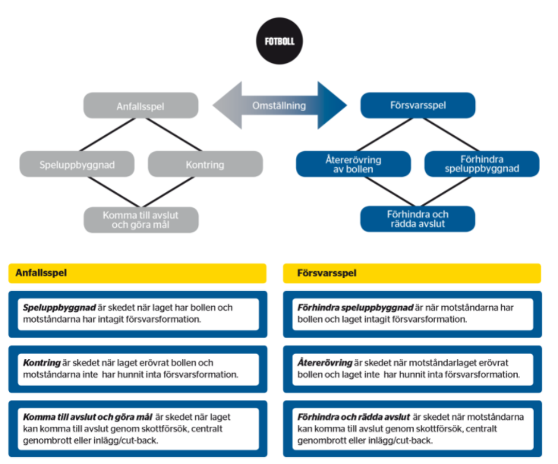
Spelets skeden
Fokusera på ett skede i taget

Slide 14
Möjligheter i spelet
11v11
5v5
7v7
9v9
3v3
Anfallsspel
Försvarsspel
Laget
Spelbarhet
Speldjup
Spelbredd
Spelavstånd
Försvarssida
Täckning
Understöd
Positionering
Djupledsspel
Spelvändning
Uppflyttning
Väggspel
Överlappning
Avledande rörelse
Positionsbyten
Nedflyttning
Uppflyttning
Överflyttning
Centrering
Spelaren
Passa
Ta emot bollen
Utmana, finta, dribbla
Nicka
Tackla
Nicka
Blockera
Driva
Vända
Skjuta
Bryta
Pressa
Markera
Målvakten
Bryta djupledspassning
Boxa
Upphopp (fånga/boxa)
Rulla bollen
Kasta bollen
Utspark
Fånga
Kasta sig
Palming
Fotbollsfys
Koordinationsövningar med boll, stafetter och hinderbanor Löpningar med hastighets- och riktningsförändringar
Parövningaroch övningar med den egna kroppen som belastning
Koordination med/utan boll, stafetter/hinderbanor - Löpningar med hastighets- och riktningsförändringar, accelerationer och inbromsningar
Parövningar och övningar med den egna kroppen som belastning, motståndband och fria vikter
Koordinationsövningar med boll, stafetter och hinderbanor
Rulla, kasta och fånga bollen
Koordinationsövningar med boll, stafetter och hinderbanor
Koordinationsövningar med och utan boll, stafetter och hinderbanor
Fotbollspsykologi
Långsiktig utveckling, t ex att en spelare planerar och prioriterar mellan fotboll, andra idrotter, skola och fritid
Göra nästa aktion, t ex att en spelare fortsätter att spela enligt lagets arbetssätt även i motgång
Göra lagkamrater bättre, t ex att en spelarna diskuterar med varandra om hur de kan lösa olika situationer
Långsiktig utveckling, t ex att en spelare väljer en aktivitet på träning som han/hon tycker är rolig
Göra nästa aktion, t ex att en spelare tar tillbaka bollen bär han/hon tappat den
Göra lagkamrater bättre, t ex att en spelare berömmer lagkamrater som anstränger sig för att ta tillbaka bollen
Långsiktig utveckling, t ex att en spelare väljer en egen lösning i en övning
Göra nästa aktion, t ex att en spelare vågar utmana igen när han/hon tappat bollen
Göra lagkamrater bättre, t ex att en spelare säger ”bra kämpat” och ”försök igen” till sina lagkamrater
Långsiktig utveckling, t ex att en spelare sätter upp mål för träning och match samt utvärderar
Göra nästa aktion, t ex att en spelare går in i en nickduell även om han/hon förlorat en nickduell tidigare
Göra lagkamrater bättre, t ex att en spelare visar positiva gester till lagkamrater
Långsiktig utveckling, t ex att en spelare reflekterar över vad han/hon lärt sig i samband med träning och match
Göra nästa aktion, t ex att en spelare fortsätter att vara spelbar även i motgång
Göra lagkamrater bättre, t ex att en spelare berömmer lagkamrater som är spelbara
Notes:
Visa hur spelarna möjligheter eller antalet saker de kan göra ökar med ålder/spelform.
Poängtera att inget försvinner utan att verktygslådan fylls på med fler saker.
Animering 1: 3 mot 3
Animering 2: 5 mot 5
Animering 3: 7mot 7
Animering 4: 9 mot 9 och 11 mot 11
OBS! Inga nya färdigheter i 11 mot 11. Däremot utveckla färdigheterna.

Slide 15
Träning och matcher: Mål
Spela på olika positioner – utvecklar olika kvalitéer och spelförståelse
Ev 2-2-2, Kanske 1-2-3 periodvis o s v.
Olika hörnvarianer (höga, låga, kort, långa…)
…

Slide 16
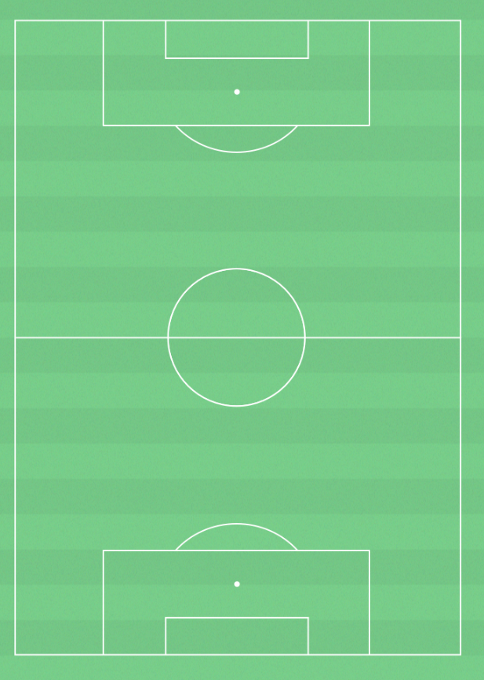
Speluppbyggnad
GRUNDFormation

Slide 17
Speluppbyggnad
GRUNDFormation

Slide 18
Speluppbyggnad
GRUNDFormation

Slide 19
Försvarsformation
GRUNDFormation

Slide 20
Försvarsformation
GRUNDFormation

Slide 21
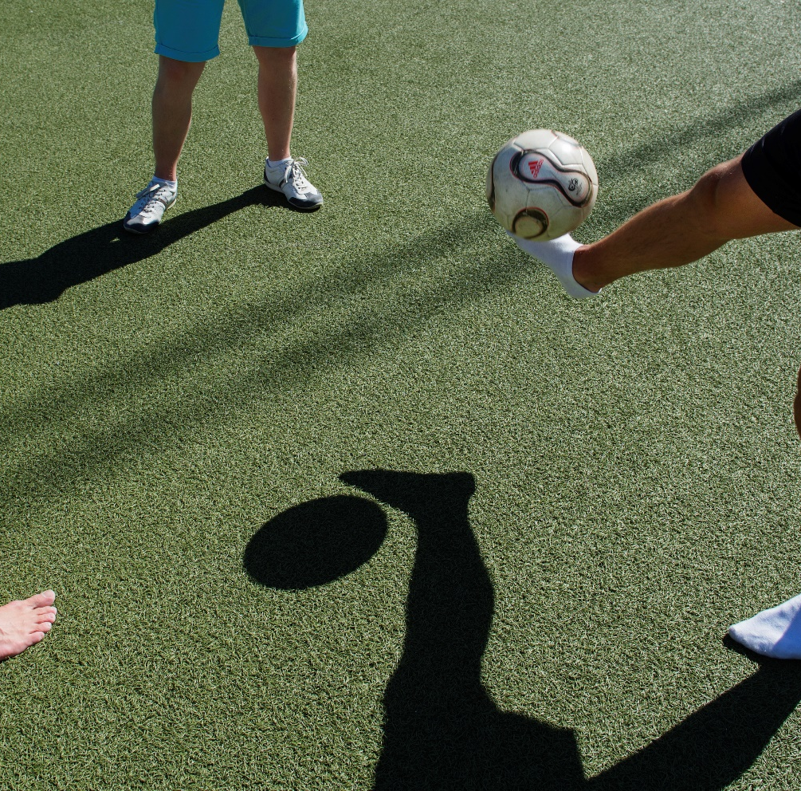
inför VÅRsäsongen
Ett lag i P10-serie (fyller på med 11/12:or och ev 09:or om vi får dispens)
Ett lag i P11-serie (fyller på med 12/13:or och ev 10:or om vi får dispens)
Fortsätta träna tillsammans
Hoppas kunna fylla på med några fler 12/13:or och att fler få testa på träningar och ev. matcher med de äldre (09/08/07:or, spelar 9-manna i 07-serie i vår)

Slide 22
PlaneRING inför säsongen: Föräldragrupper?
Josefina P: lagledare P 10, laget.se
Daniel, Markus, Joakim, Bertil plus gärna ytterligare 1-3 personer ansvarar för träning, matchkallelser och veckotema.
Alla ledare erbjuds att gå Tränarutbildning. På sikt behöver vi någon som kan gå Målvaktstränarutbildning.
Träningar: 2-3 gr/vecka. Periodvis fokus på spelets olika skeden. Gruppdynamik, koordination/fys (knäkontroll) och fotbollsteori.
Cuper? Träningsläger? Sociala aktiviter?
Arbetsgrupper
Administration
(Laget.se, domare, NewBody och annan försäljning)
Träning och matcher
(Planering, utbildning, coachning mm)
Ca 1 ledare/10 barn
Övriga föreningssysslor
Snöskottning, snickra läktare o s v
Trivselgrupp
(Grillkvällar, träningsläger, resor, fixa “sponsorer” mm)
Notes:
Vi vill gärna bli fler: Ska vi t ex ha en kiosk på hemmamatcher? Anordna grillkväll? Newbodyförsäljning? Vill fler vara med och coacha/leda laget på matcher samt vara med på träningar? Vill någon gå en (målvakts)tränarutbildning?

Slide 23

Björkvallen och LIF växer och utvecklas
Konstgräs, läktare, utegym, ny Arvsfondsansökan under framtagning, flicklag
Ungdomssektionen utvecklar en spelarutbildningsplan efter SvFF:s riktlinjer

Slide 24
Övriga Frågor eller funderingar?

Slide 25

Tack!

